Slide 1
요술도장과
훌륭한 마음날씨 스티커

Slide 2
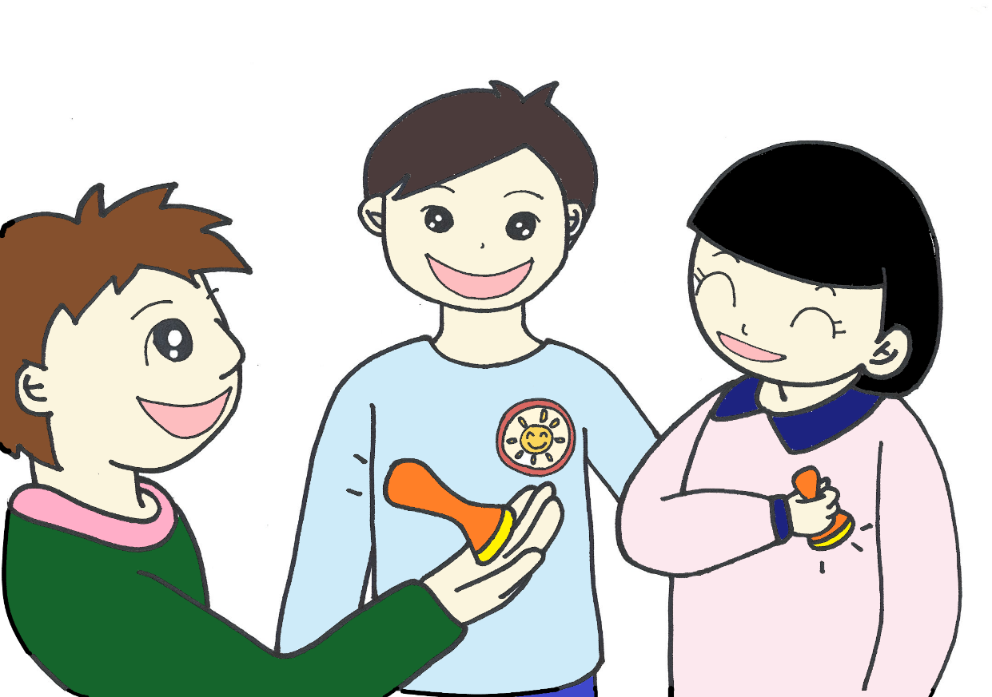
마음나라 사람들은
요술 도장을 가지고 있지요.
이 요술 도장을 찍으면 스티커가 붙어요.
마음날씨에 따라 이 요술도장을 찍으면
마음이 훌륭하게 챙겨지지요.
이래서 이’요술도장’을
‘훌륭한 마음날씨 스티커＇라 부르기도 하지요.
이 요술도장을 찍어 마음날씨
스티커를 붙이면 정신이 번쩍번쩍
마음이 초롱초롱 해져요.
항상 맑게 깨어 있지요.

Slide 3
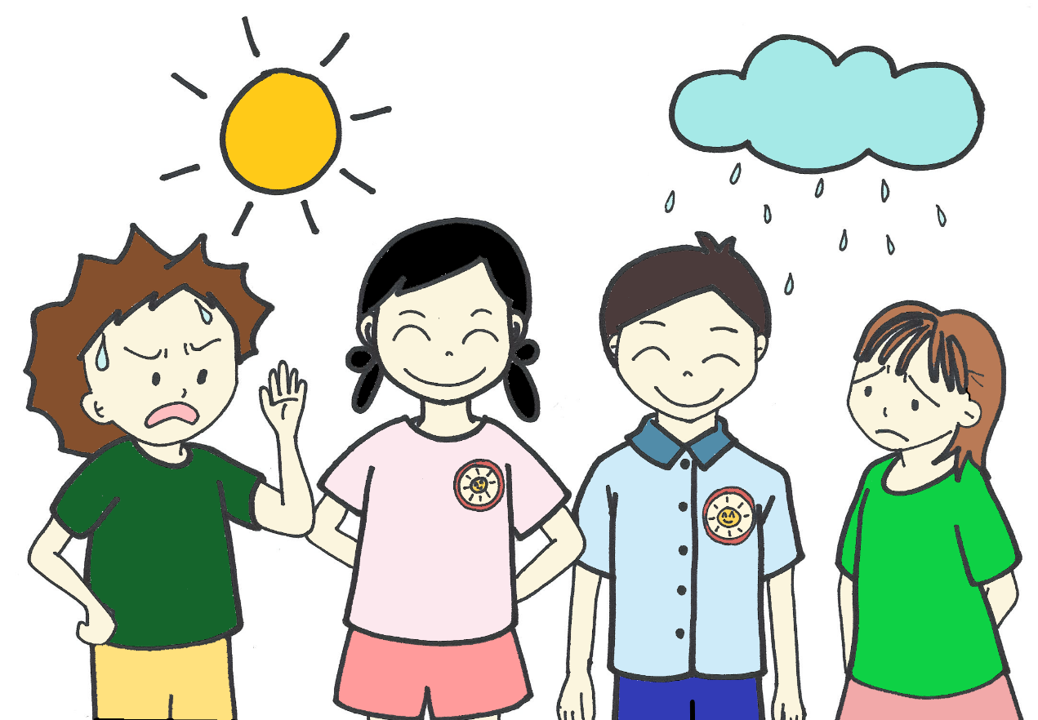
그런데 마음나라 사람들도
이 요술 도장을 챙기지 못하면,
해가 뜨면 더워서 싫다고 하고
비가 오면 축축하다 짜증을 내지요.
그러나, 마음날씨에 따라 이 요술도장을 찍어
마음날씨 스티커를 붙이면
해가 쨍쨍하면 맑아서 좋고
비가 오면 차분해지니 좋다 하지요.
어떠한 마음날씨에도 마음을 훌륭하게 쓰지요.
그래서, 마음나라 사람들은
요술도장을 항상 챙기고 다니지요.

Slide 4
마음날씨도 하늘날씨처럼 변덕스러워요.
맑았다가 흐려지고, 해가 쨍쨍하다가 천둥이 치고 비가 쏟아지듯이
좋다가도 싫기도 하고 기쁘다가 짜증을 내기도 하지요.
이렇게 마음이 흔들리면 훌륭한 마음날씨 스티커를 붙이세요.
요술 도장을 찍어 마음날씨에 훌륭한 스티커를 붙이세요.
마음이 어두워지면 훌륭한 마음날씨 스티커를 붙여요.
그러면 마음날씨가 변덕을 부리는 순간 그 마음을 살펴볼수 있지요.

Slide 5
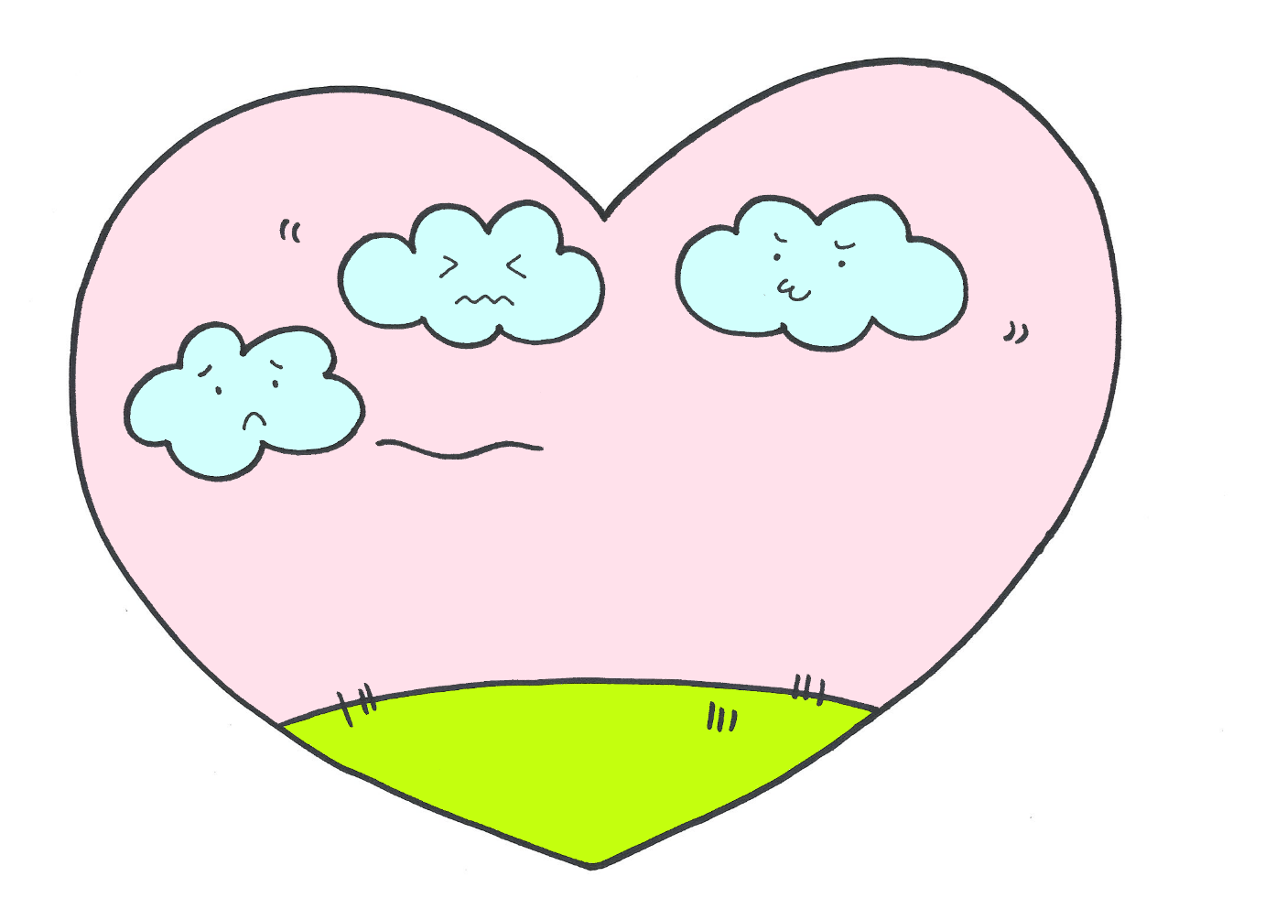
마음나라 사람들은 감정을 미워하지 않아요.
감정의 구름이 밀려오면 먼저 마음하늘로 올라가지요.
그리고서 감정이 마음하늘에서 잘 놀다가 가도록
살펴보지요.
아기를 자유롭고 활발하게 놀게 하되 위태한 곳만 가지 않도록 하듯이
마음에 찾아온 감정을 아기 돌보듯이 보살피지요.
감정이 충분히 쉬었다 가도록 쉼터가 되어주지요.

Slide 6
기쁜 감정이 찾아오면
기뿐 마음이 마음하늘에서 잘 놀 수 있도록
가만히 지켜보고 살펴보지요. 놀이터가 되어 주지요.
그러면 기쁜 감정이 덩실덩실 마음하늘에서 춤을 추다가 떠나지요.

Slide 7
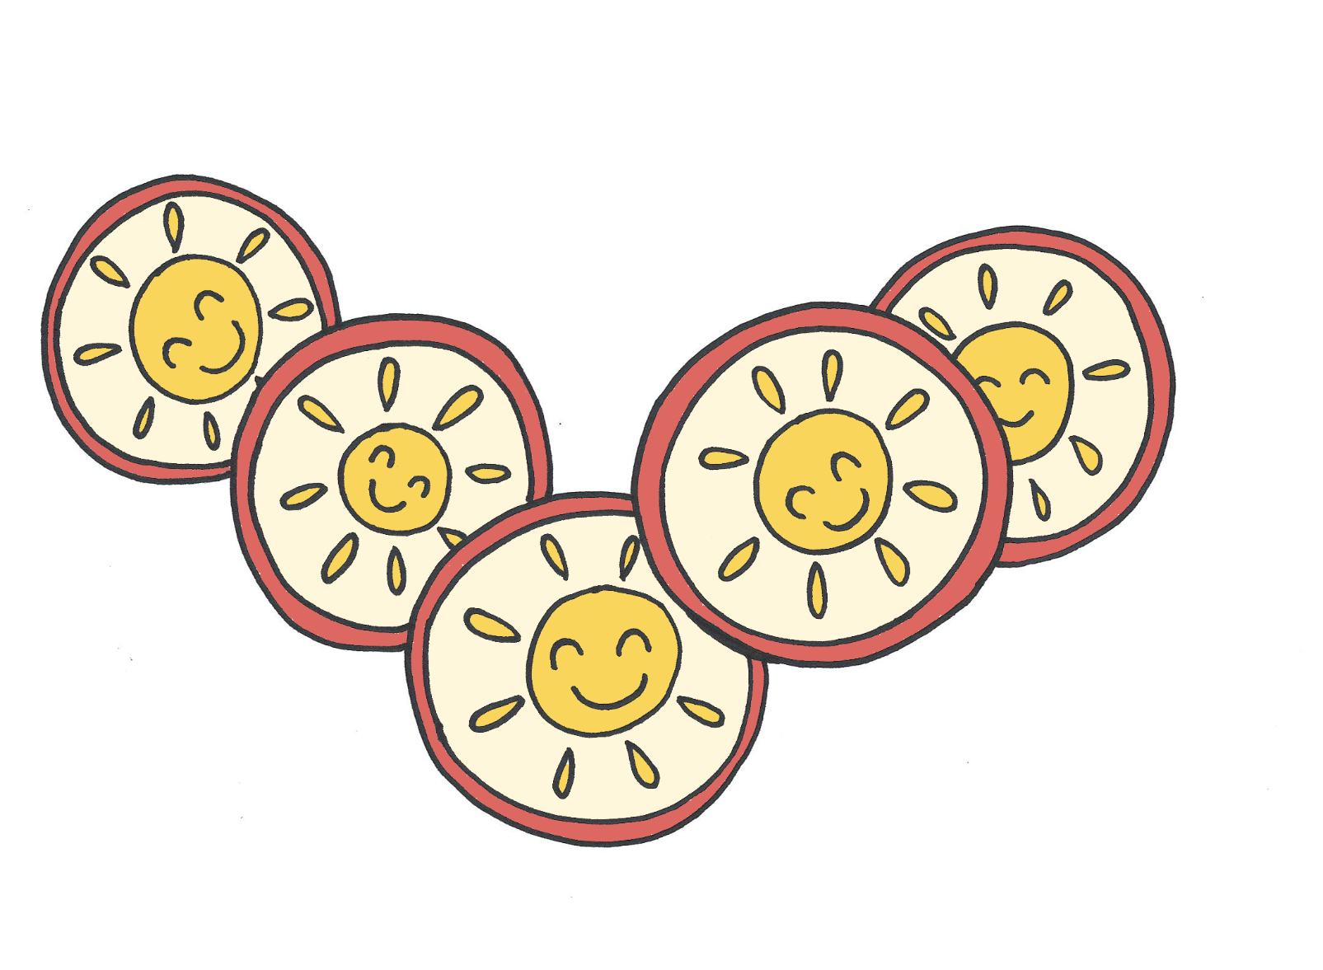
이렇게 마음나라 사람들은 훌륭한 마음날씨 스티커를 챙겨서
슬픈 감정이 밀려오면 슬픔을 보살피는 마음날씨 스티커를 붙여요.
기쁜 감성이 밀려오면 기쁨을 살펴보는 마음날씨 스티커를 붙이지요.
그래서 감정이 충분히 노닐다 가도록 하지요.

Slide 8
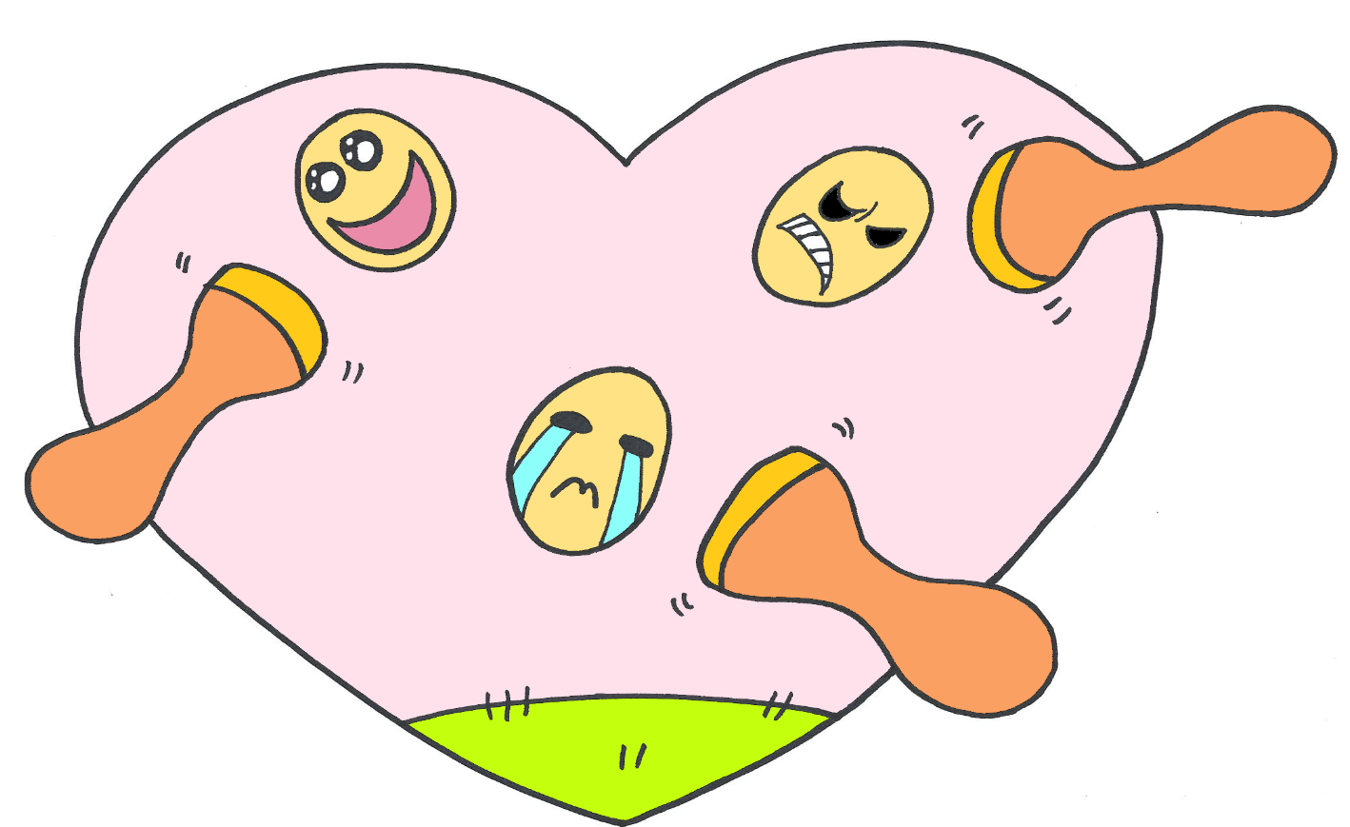
그렇다고 마음하늘은 감정에 물들지는 않지요.
하늘에 구름이 아무리 끼어도 하늘이 구름에 물들지 않듯이
마음하늘도 감정에 물들지 않지요. 텅 비어 깨끗해요.
기쁠 때, 슬플 때, 짜증날 때
요술 도장을 찍어 훌륭한 마음날씨 스티커를 붙여 봐요.
마음이 편안해지고 밝아져요. 화창해지지요.
마음나라에는
훌륭한 마음날씨 스티커가 있어요.
요술 도장을 찍어 이 스티커를 붙이면 행복해져요.
마음나라가 행복나라가 되지요.

